Slide 1
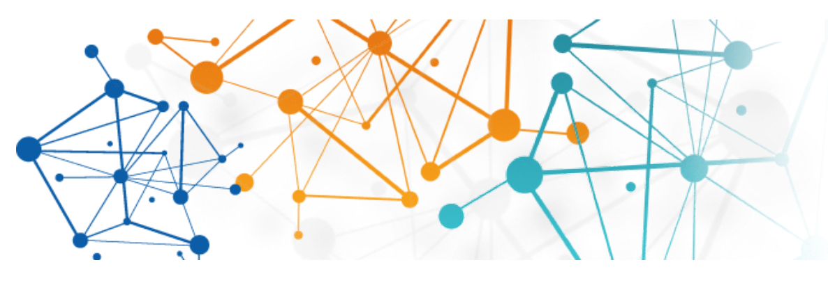
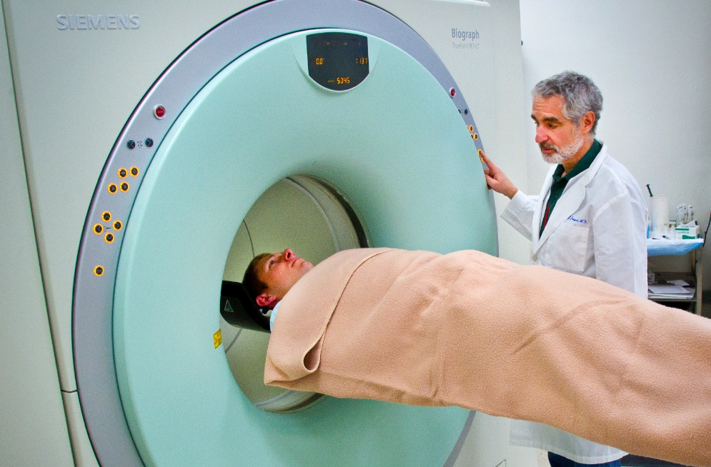
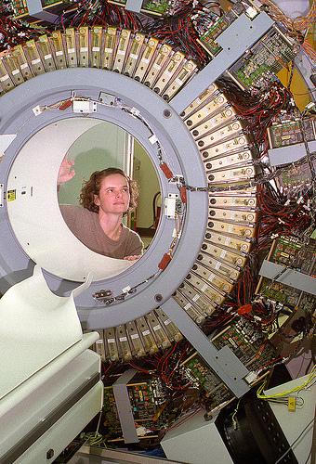
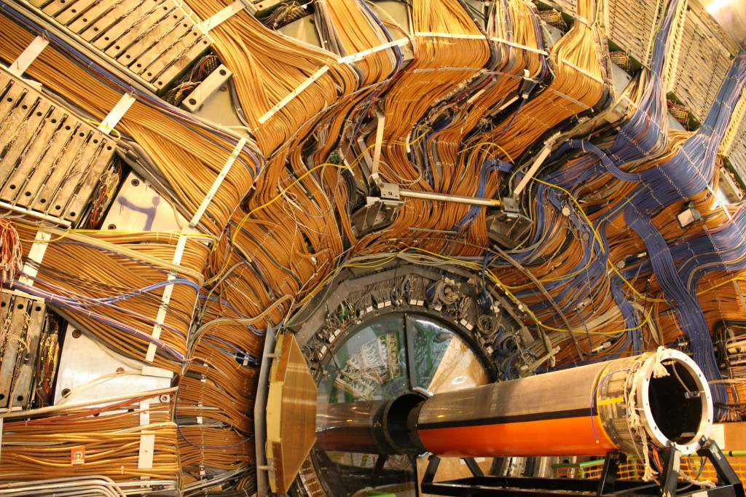
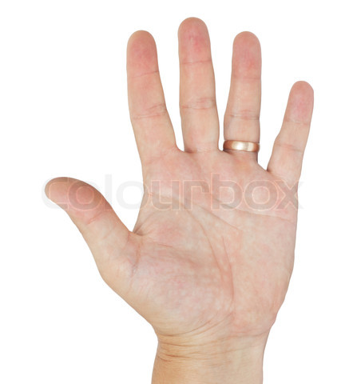
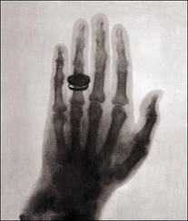
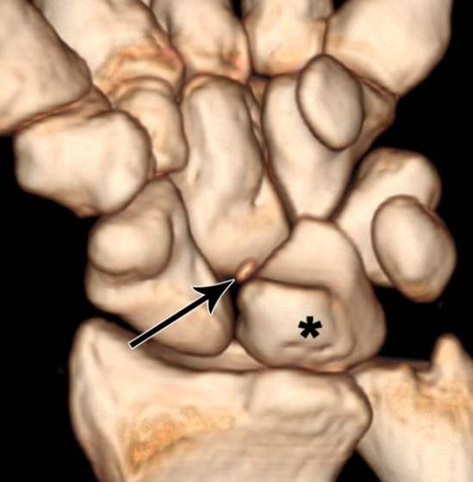
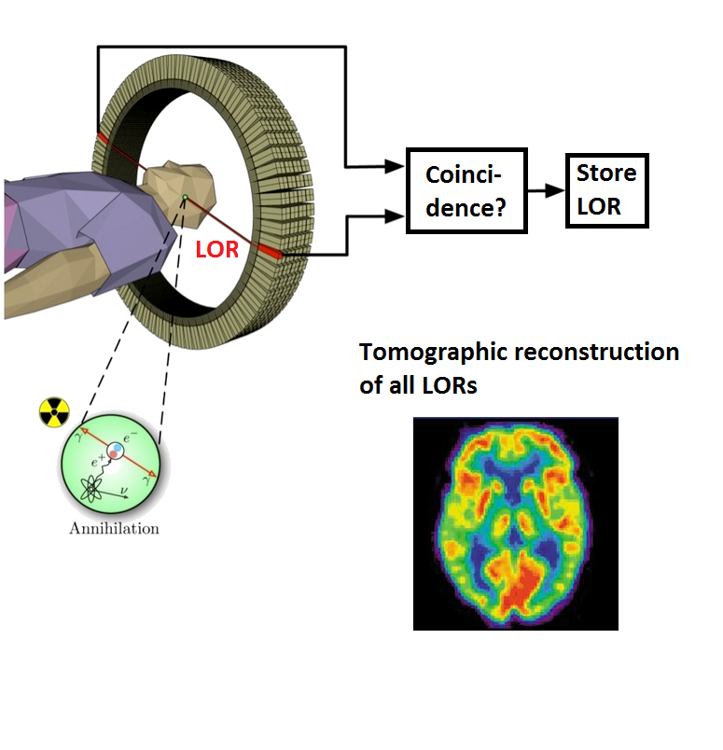
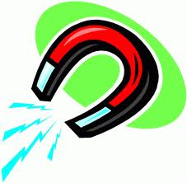
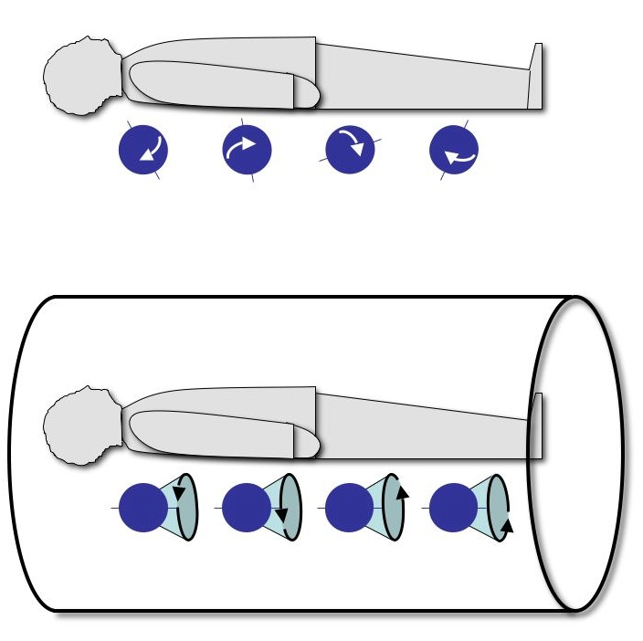
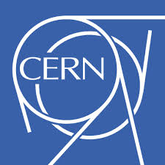
DETECTORS
Detectors for Medical Imaging
Détecteurs pour l’imagerie médicale
?
=
A commercial MRI scanner from Siemens
Scanner IRM commercial fabriqué par Siemens
A research PET scanner at Brookhaven lab
Scanner TEP de recherche a Brookhaven lab
DELPHI experiment at CERN
Experience DELPHI du CERN
Modern medical imaging devices, once their nice shells have been removed, don’t only look similar to large detectors at CERN, they also have many things in common: Scintillator crystals, photodetectors, solid state sensors, electronics, magnets, fast processors, software (simulation), …
The two fields stimulate and benefit from each other!
Les équipements modernes d’imagerie médicale, une fois sortis de leur enveloppe rassurante, font bien plus que de ressembler aux grands détecteurs du CERN, ils ont beaucoup d’autres points communs: Cristaux scintillants, photodétecteurs, capteurs a semi-conducteurs, électronique, aimants, processeurs rapides, logiciels (simulation), …
Les deux domaines se nourrissent l’un de l’autre!
X-ray
source
Radiography
Beaucoup de méthodes d’imagerie médicale utilisent les radiations ionisantes afin d’observer l’intérieur des patients.
Many medical imaging methods use ionizing radiation to look inside the patient
Photographic film
or electronic detector
‘Simple’ radiography: X-ray source → Object attenuates the intensity of the x-ray → Detection of x-ray → Morphological 2D information.
Radiographie “simple” : source de rayons X → l’objet atténue l’intensité des rayons X → Détection des rayons X → Information morphologique en 2D.
X-ray
source
Computed tomography (CT)
Computed tomography (CT scan): X-ray source and detector rotate around patient → Attenuation projections from all angles → Tomographic reconstruction → Morphological 3D information.
electronic
detector
La tomodensitométrie (TDM): Source de rayons X et détecteur en rotation autour du patient → Atténuation des projections dans toutes les directions → Reconstruction tomographique → Information morphologique en 3D.
Positron Emission Tomography (PET): Injection of radioactive isotope into the body → emission of gamma pairs → detection of gamma ray coincidences from all angles → Tomographic reconstruction → 3D image of radioactive isotope distribution in body.
Positron Emission
Tomography (PET)
Tomographie par émission de positrons (TEP): Injection d’isotopes radioactifs dans le corps humain → émission de paires de gammas → détection des coïncidences des rayons gammas dans toutes les directions → Reconstruction tomographique → Image 3D de la distribution de l’isotope radioactif dans le corps humain.
Magnetic Resonance Imaging (MRI / NMR): Works without ionizing radiation. A magnet of MRI scanner is very similar to the magnets in our experiments.
The MRI principle is a bit complicated: Strong magnetic field aligns proton spins → Radio frequency pulse destroys this order for a short moment → When the spins re-align, a little RF signal can be detected. Spatial information from magnetic field gradients.
Nuclear Magnetic Resonance Imaging (NMR)
Imagerie par résonance magnétique (IRM/RMN): Fonctionne sans radiations ionisantes. Les aimants utilisés dans un scanner IRM sont très similaires à ceux utilisés dans certaines expériences du CERN. Le principe de l’IRM est un peu compliqué: Un champ magnétique intense aligne le spin des protons → Une impulsion radiofréquence perturbe momentanément l’ordre établi → Quand les spins se réalignent, un faible signal RF peut être détecté. L’information spatiale est obtenue grâce au gradient du champ magnétique.
proton spins
disordered
proton spins
aligned
c. Joram Sep 2013

